Slide 1
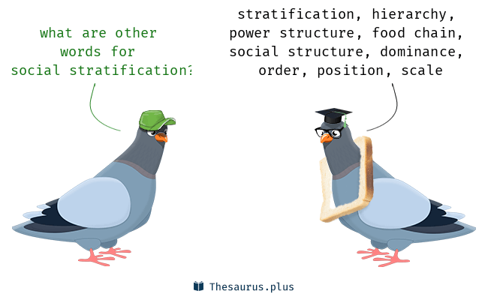
Sociální stratifikace

Slide 2
Co to je?
charakteristický znak každé společnosti
společnost netvoří sociálně stejnorodý celek - je vnitřně rozdělena do vrstev
co je v dané společnosti považováno za nejvyšší hodnoty
➤ „strukturovaná nerovnost mezi různými skupinami lidí“ (Giddens, 2003, s. 254)

Slide 3
Co k tomu patří?
Sociální mobilita
Vertikální - může mít vzestupný či sestupný charakter (socioekonomické postavení dosažené v průběhu život)
Horizontální - jde o přechod z jedné sociální skupiny do jiné, aniž by přitom došlo ke změně celkového statusu osoby (přesuny do jiných čtvrtí, měst či oblastí)
Sociální vrstva a životní šance jedince
Stratifikační dominanta
Moc
Společenská prestiž
Materiální zabezpečení
Notes:
Sociální mobilita – status jedince i celých skupin se v průběhu života mění/pohybuje
Vertikální - může mít vzestupný či sestupný charakter (socioekonomické postavení dosažené v průběhu život)
Horizontální - jde o přechod z jedné sociální skupiny do jiné, aniž by přitom došlo ke změně celkového statusu osoby (přesuny do jiných čtvrtí, měst či oblastí)
Sociální vrstva a životní šance jedince - Pozice člověka ve stratifikačním systému má významné důsledky ve většině oblastí jeho života. Významně předurčuje jeho možnosti dosáhnout v životě věci, které jsou v dané společnosti definovány jako žádoucí a prospěšné. Na druhé straně může zabránit nebo omezit riziko, že člověka potkají v životě věci nežádoucí. Existuje silná korelace nejen mezi materiálním zajištěním a sociální pozicí, ale také mezi snadností dosažení vzdělání, zdravotním stavem, střední délkou života v různých sociálních vrstvách moderní společnosti.
Jednotlivé stratifikační systémy se od sebe liší mírou odlišnosti šancí, které nabízí jedinci příslušnost k určité sociální vrstvě. Existuje tedy různá míra sociální nerovnosti a různá distance mezi jednotlivými vrstvami v různých stratifikačních systémech. Velká sociální nerovnost může ztratit lidmi uznávanou legitimitu. V takovém případě se stane faktorem vyvolávajícím sociální hnutí a otřesy ve společnosti. Hodnocení těchto důsledků však není jednoznačné. Nemůže být prováděno abstraktně, bez znalosti konkrétních podmínek, v nichž se společenský život nachází. V jedné situaci může velká sociální nerovnost vést k destrukci sociálních pořádků. Na druhé straně může vyvolat konflikty a změny, které řeší dlouhodobý společenský problém.
Stratifikační dominanta - Jednotné kritérium, které je pro celou společnost nebo alespoň sledovanou část společnosti významné. Který z uvedených faktorů společenské pozice člověka je pro společnost nejdůležitější? Je to moc, společenská prestiž nebo bohatství?

Slide 4
Typy sociální stratifikace
Otrokářský systém -extrémní formou stratifikované společnosti, která se navíc v současnosti už prakticky nevyskytuje
Kastovní systém -vyloučeno, aby se jedinec za svého života přesunul do jiné kasty, ale celé skupiny mohou změnit své postavení v kastovní hierarchii
Stavovský systém - tvořeny vrstvami, které měli vůči sobě navzájem různá práva a povinnosti
Třídní systém - rozsáhlá skupina lidí, které mají obdobné ekonomické prostředky, což má velký vliv na jejich způsob života

Slide 5
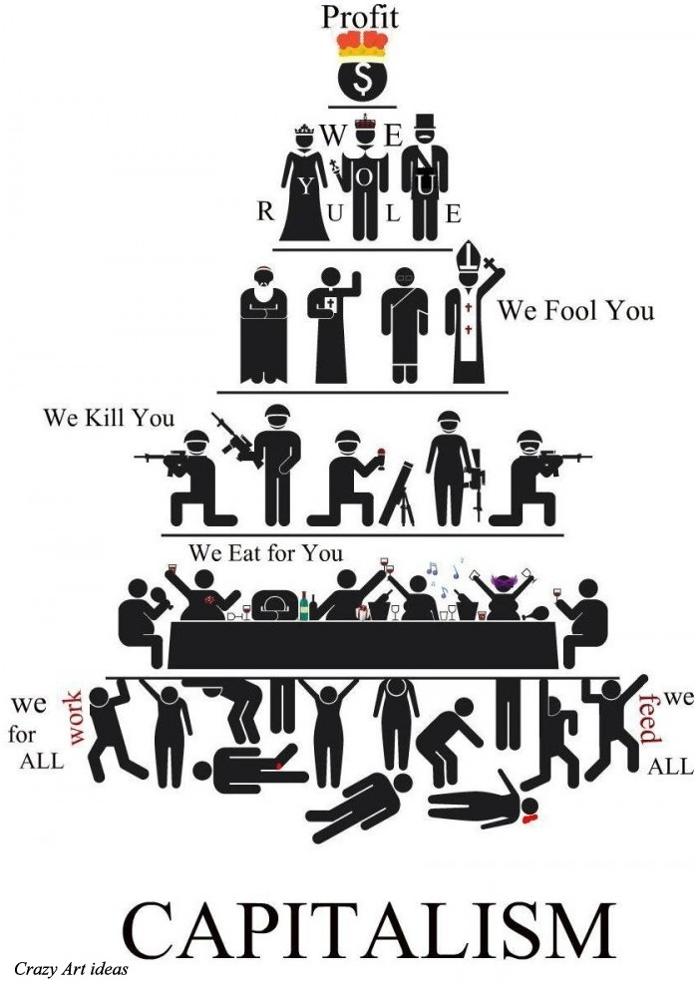
Teorie
Karl Marx
Max Weber

Slide 6
Karl Marx
Hlavní teze: konfliktualistické pojetí společnosti -> jednotlivé třídy ve společnosti jsou ve vzájemné opozici-boji
shoda zde není možná -> díky neustálým konfliktům mezi třídami dochází k vývoji
Viděl společnost jako třídy, které jsou rozděleny na základě přístupu k výrobním prostředkům
Kapitalisti (mají výrobní prostředky, mají moc nad dělníky)
Proletáři (nemají výrobní prostředky, jsou odkázáni na svou pracovní sílu)
-> nutný je třídní boj, který umožní rovnou společnost
Příklady v historii: svobodní a otroci, pán a sluha, patricijové a plebejové)

Slide 7
Max Weber
3 možné pohledy na sociální nerovnost:
nerovnost v oblasti ekonomického života (rozdílnost možností jednotlivých osob na trhu)= třídy
2) odlišná prestiž jedinců ve společnosti (prestiž= vzdělání+ původ+ životní styl)= stavy
3) oblast veřejného a politického života (seskupení dle různých názorů a zájmů) = politické strany

Slide 8
Je téma stále aktuální ?
-sociální stratifikace se objevuje ve společnosti neustále,a nezáleží o jaký druh stratifikace se jedná
-jednoduchou ukázkou může být šikana ve škole z pohledu socioekonomické stratifikace
-> děti, které jsou ve špatné pozici ve třídě své postavení vnímají velmi intenzivně -> jsou vyčlenováni na základě odlišnosti, a “trpí” za něco, co nemohou ovlivnit
možná řešení: příklad- školní uniformy (měly by potlačovat sociekonomické rozdíly mezi dětmi)
ANO či NE ? -> Diskuze

